Slide 1

CSS
user-action
pseudo klasės
HTML & CSS
10 paskaita
HTML / CSS

Slide 2



Paskaitos eiga
CSS pseudo-classes & pseudo-elements
Pasikartoti ir išmokti naujų CSS selektorių
Pasikartoti pseudo-classes vs pseudo-elements
Atlikti keletą praktinių užduočių

Slide 3
Kas yra pseudo klasė?

Slide 4
Pseudo klasė
Kas yra pseudo klasės?
Pseudo klasė naudojama apibrėžti ypatingą elemento būseną.

Slide 5
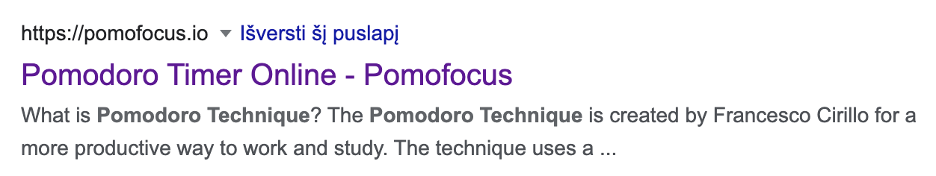

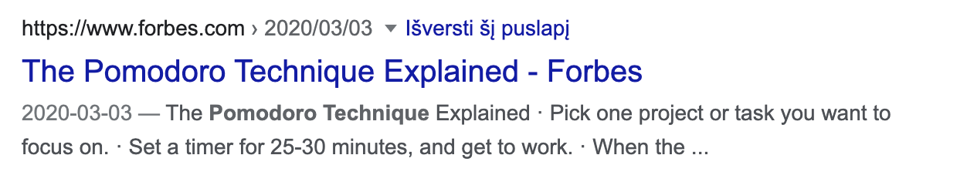
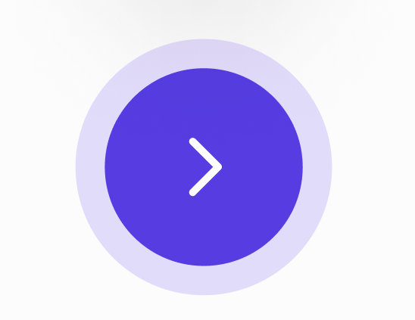

Pseudo klasės pavyzdžiai
Pelės užvedimas
Lankėsi ar ne
Sufokusuotas (spaudžiamas)

Slide 6
Kas yra pseudo elementas?

Slide 7
Pseudo elementas
Kas yra pseudo elementas?
Pseudo elementas naudojamas stilizuoti nurodytas elemento dalis.
Pavyzdžiui, jis gali būti naudojamas:
Stilizuoti Pirmąją elemento raidę arba eilutę;
Įterpti papildomą turinį prieš arba po elemento turinio;

Slide 8
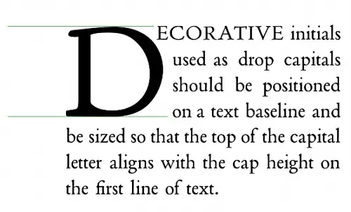
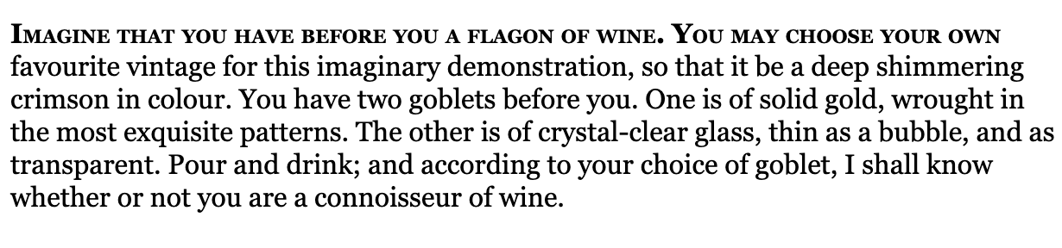

Pseudo elementų pavyzdžiai
Stilizuota raidė
Stilizuota eilutė
Papildomo turinio įterpimas

Slide 9
Panašumai ir skirtumai tarp pseudo klasės ir pseudo elemento
Panašumai:
tiek pseudo klasės, tiek CSS pseudo elementai yra CSS selektoriai, kurie yra naudojami tam tikram elementui pasirinkti.
Skirtumai:
pseudo elementas - leidžia prie elemento pridėti specialųjį efektą.
Pseudo klasė - leidžia apibrėžti jo būseną.

Slide 10
User-action pseudo klasės

Slide 11
User-action pseudo klasės
User-action pseudo klasės
Kad šios pseudo klasės funkcionuotų reikia tam tikrų vartotojo veiksmų.
Pavyzdžiui, laikyti pelės žymeklį virš elemento.
Toliau aptarsime keletą jums atpažįstamų user-action pseudo klasių.

Slide 12
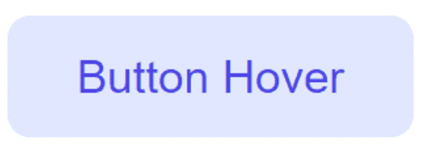
:hover
User-action pseudo klasės
:hover selektorius naudojamas elementams pasirinkti, kai ant jų užvedama pelytė.
a:hover { background-color: yellow; }

Slide 13
:focus
User-action pseudo klasės
:focus selektorius naudojamas parinkti elementui, kuris yra sufokusuotas.
input:focus { background-color: yellow; }

Slide 14
:checked
User-action pseudo klasės
:checked selektorius atitinka visus pažymėtus elementus <input> (veikia tik su radio ir checkbox įvesties tipu) ir elementus <option>.
input:checked { height: 50px; width: 50px; }

Slide 15
:disabled
User-action pseudo klasės
:disabled selektorius atitinka kiekvieną išjungtą elementą (dažniausiai naudojamas formos elementuose).
input[type="text"]:disabled { background: #dddddd; }

Slide 16
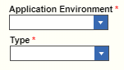
:required
User-action pseudo klasės
:required selektorius parenka privalomus užpildyti formos elementus.
Formos elementai su required atributu apibrėžiami kaip privalomi įvesti.
input:required { background-color: yellow; }
Patarimas: Naudokite :optional selektorių pasirinkti formos elementus, kurie yra neprivalomi
Pastaba: :required selektorius taikomas tik formos elementams: input, select ir textarea

Slide 17
:active
User-action pseudo klasės
:active selektorius naudojamas pasirinkti ir suformuoti aktyvią nuorodą.
Nuoroda tampa aktyvi, kai ant jos paspaudžiame.
a:active { background-color: yellow; }

Slide 18
:link
User-action pseudo klasės
:link selektorius naudojamas dar nelankytoms nuorodoms pasirinkti.
a:link { background-color: yellow; }

Slide 19
:visited
User-action pseudo klasės
:visited selektorius naudojamas aplankytoms nuorodoms pasirinkti.
Dėl saugumo problemų naršyklės apriboja stilius, kuriuos galima nustatyti aplankytoms nuorodoms.
Leidžiami stiliai:
color
background-color
border-color (and border-color for separate sides)
outline color
column-rule-color
the color parts of fill and stroke
a:visited { color: pink; }

Slide 20
:in-range
User-action pseudo klasės
:in-range selektorius parenka visus elementus, kurių vertė yra nurodytame diapazone.
input:in-range { border: 2px solid yellow; }
Patarimas: Norėdami pasirinkti visus elementus, kurių vertė yra už nurodyto diapazono, naudokite selektorių :out-of-range
Pastaba: :in-range selektorius veikia tik įvesties elementais su min ir / arba max atributais!

Slide 21
:out-of-range
User-action pseudo klasės
:out-of-range selektorius parenka visus elementus, kurių vertė yra už nurodyto diapazono ribų.
input:out-of-range { border: 2px solid red; }
Patarimas: Norėdami pasirinkti visus elementus, kurių vertė yra nurodytame diapazone, naudokite selektorių :in-range
Pastaba: :out-of-range selektorius veikia tik įvesties elementais su min ir / arba max atributais!

Slide 22
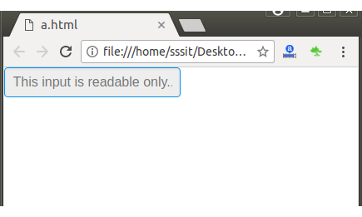
:read-only
User-action pseudo klasės
:read-only selektorius pasirenka elementus, kurie yra "tik skaitomi".
input:read-only { background-color: yellow; }

Slide 23
1

Slide 24
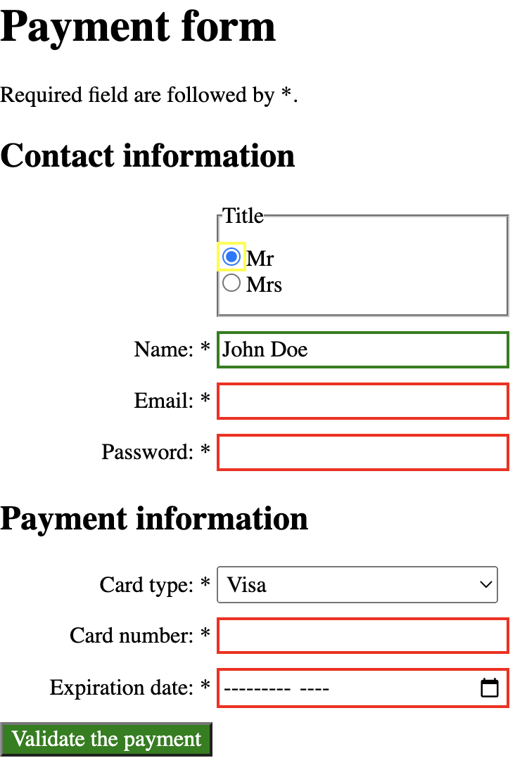
Stilizuoti formą naudojant pseudo klases
Užduotis 1
Stilizuokite praeitoje paskaitose sukurtą formą
Sufokusuoti elementai turėtų naudoti kitokį stilių nei numatytas (pvz. geltoną outline)
Kortelės numerio laukelio rėmelio spalva keičiasi priklausomai ar jis yra in range ar out of range
Ant neteisingai įvestų laukelių uždedamas raudonas rėmelis, ant teisingai įvestų - žalias
Užvedus ant mygtuko patamsėja jo fonas

